Slide 1
La ciberseguridad en
Holguín en 2022-2023

Slide 2
¿Qué es la ciberseguridad?

Slide 3
Base legal vigente para el uso de las TIC
Decreto 360
Sobre la Seguridad de las Tecnologías de la Información y la Comunicación y la Defensa del Ciberespacio Nacional.
Resolución 128/2019
Reglamento de Seguridad de las Tecnologías de la Información y la Comunicación.
Resolución 129/2019
Metodología para la gestión de la seguridad informática.

Slide 4
Situación de la provincia Holguín
en 2022-2023
(3)
Vulnerabilidades
Escaneos y test de penetración
(11)
Incidentes
Virus Informáticos
Ataques por fuerza bruta
Denegación de servicios
Pruebas o escaneos ilegales
Correos Hoax o Spam

Slide 5
Situación de la provincia Holguín
en 2022-2023
(11)
Trabajo preventivo
Asesoramientos y aclaraciones de dudas
Alertas masivas
Consultas
Asesoramientos técnicos a administradores de redes
Revisión de Plan de Seguridad Informática

Slide 6
Empresas de la provincia Holguín
que han sido controladas
Empresa de Productos Lácteos
Empresa Cubana del Pan
Frutas Selectas
Comercio Holguín
Empresa Provincial de Alojamiento y Gastronomía
Empresa Municipal de Alojamiento y Gastronomía
Dirección Provincial de Cultura
Pescahol
Poder Popular Provincial
Empresa Operadores de Contenedores
Empresa de Acueducto y Alcantarillado
UEB Gráfica de Holguín
Numa
Delegación CITMA
UEB Recape

Slide 7
Situación de la provincia Holguín
en 2022-2023
6.67%
6.67%
86.6%

Slide 8
Las principales problemáticas existentes en las entidades :
Falta de preparación.
Existencia de planes de seguridad informática que no son efectivos.
Empleo rutinario de dispositivos externos USB.
Deficiente configuración de las políticas de auditorías locales.
Mala configuración de los servidores y servicios implementados.
Falta de actualización y desatención de los sistemas operativos y softwares.
Violaciones en las políticas de protección contra programas malignos.
Incumplimiento de lo establecido en relación con las salvas de respaldo.

Slide 9
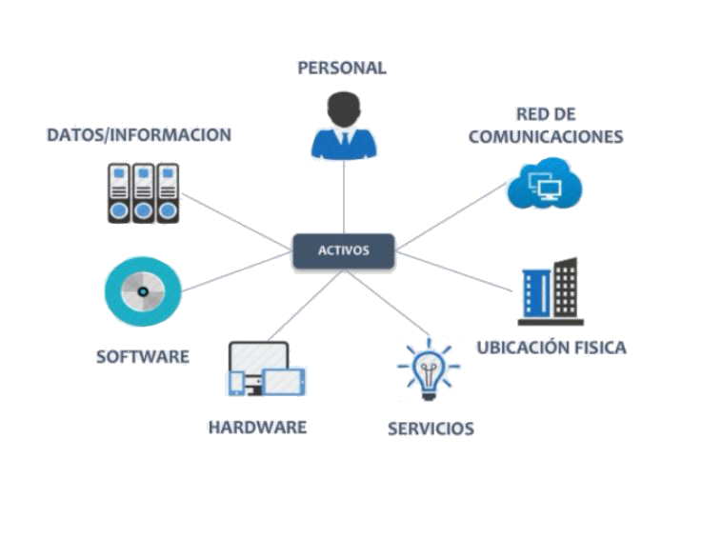
Conclusiones

